Slide 1
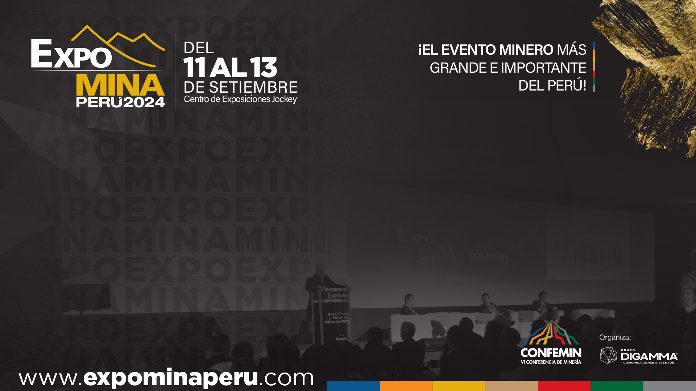
IMPACTO DE LA MINERÍA EN EL
SECTOR EMPRESARIAL
Elaborado por : Carlos Neuhaus

Slide 2

INDICE
LARGA TRADICIÓN MINERA EN EL PERÚ
RIQUEZA MINERA EN EL PERÚ
PARTICIPACIÓN DE LOS RECURSOS MINERALES EN LA EXPORTACIÓN
LA INDUSTRIA PERUANA EN LA MINERÍA
ALIADOS EN LA MINERIA PERUANA
PROBLEMATICAS
CONCLUSIONES
2

Slide 3
1.
LARGA TRADICIÓN DE LA
MINERA EN EL PERÚ
3

Slide 4
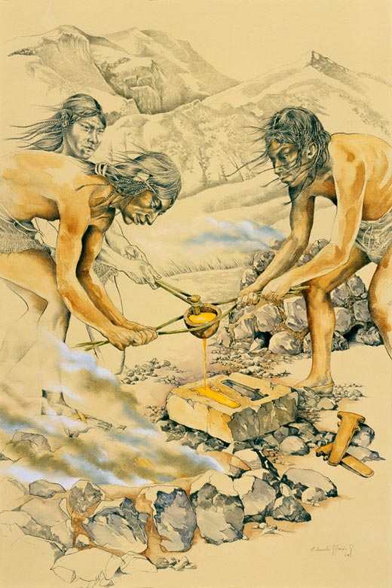
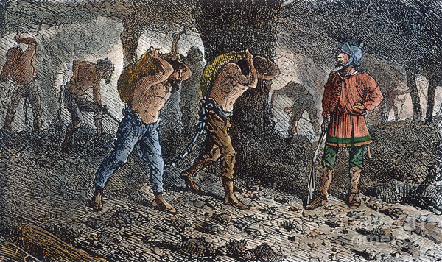
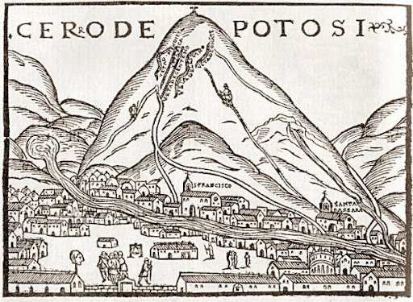
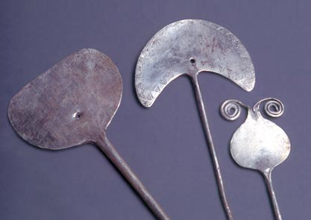
LARGA TRADICCIÓN DE LA MINERA EN EL PERÚ
Las culturas Moche y Nazca, fueron unas de las principales culturas preincas que dieron inicio a la minería en el Perú.
Durante el imperio Inca se desarrollarón técnicas de minería y metalurgia.
Llegando a las minas de cobre en Marcapata en la actual región Cusco y las minas de oro en Cajamarca.
Con la llegada de los españoles se descubrieron grandes yacimientos de plata en Potosí (Alto Perú o Bolivia más adelante)
También se encontraron diversas minas de plata y oro en el Perú (Cerro de Pasco y Huancavelica)
El país avanzo al siglo XXI y se constituyo la mineria moderna donde se explota el cobre, oro, plata, zinc y otros minerales
4

Slide 5
2.
RIQUEZA MINERA
DEL PERÚ
5

Slide 6
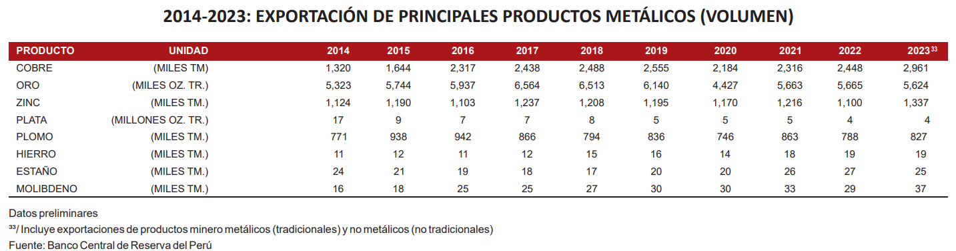
RIQUEZA MINERA DEL PERÚ
El Peru cuenta principalmente con los más valiosos yacimientos minerales de cobre, oro, plata, plomo, zinc, estaño, tungsteno, carbón y fierro.
La exportación de nuestros minerales representa aproximadamente el 60% del total de nuestras exportaciones.
La minería aporta miles de millones de soles por medio del canon minero.
Las especies minerales están localizadas en las 3 regiones del Perú; en la costa existen minas de cobre, cloruro de sodio, petróleo; en los andes los minerales metálicos son comunes como la plata, cobre, plomo, hierro; en la parte oriental existen numerosas vetas de cuarzo con oro intercalados entre las capas de pizarra que forman la Cordillera de los Andes.
El país se encuentra entre los 10 productores de oro en el mundo
6

Slide 7
3.
PARTICIPACIÓN DE LOS RECURSOS MINERALES EN LA EXPORTACIÓN
7

Slide 8
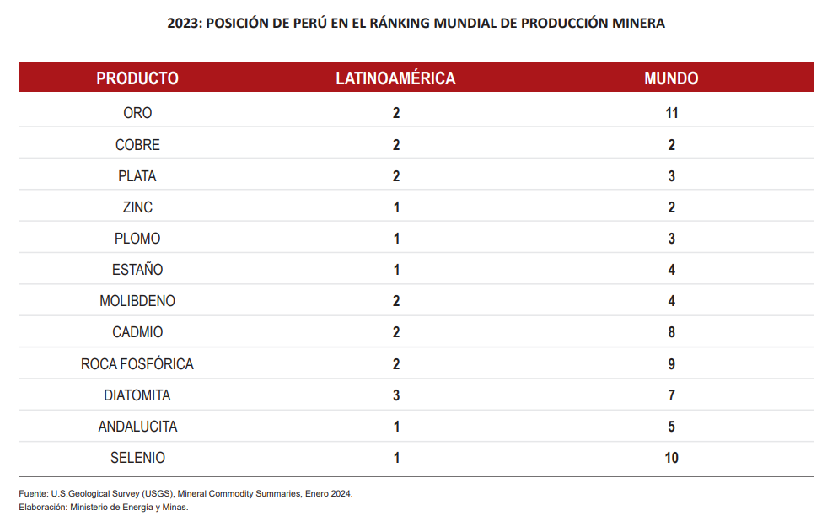
PARTICIPACIÓN DE LOS RECURSOS MINERALES
EN LA EXPORTACIÓN
En un análisis anual de la última década, las exportaciones mineras alcanzaron en promedio US$ 30 029 millones representando el 60.5% del valor total exportado
En el 2023, el volumen de exportaciones de los principales productos mineros metálicos como el cobre (+20.9), zinc (+21.5%), plata (+1.0%), plomo (+4.9%) y molibdeno (+25.1%) reflejaron incrementos notables en comparación al 2022.
Durante el 2023, el valor total de las exportaciones nacionales registró US$ 67 518 millones. De esta cifra, US$ 42 790 millones (63.4%) se atribuyeron a los productos minero metálicos.
Los principales metales de exportaciones, el cobre lideró la tabla; con una participación de 34.7% en el valor total exportado; seguido por el oro con un 16.2% y, en tercer lugar, el zinc con 3.5%.
Son estos tres metales, que en conjunto representaron el 54.4% de las exportaciones nacionales y el 83.5% del valor total de las exportaciones mineras.
8
Evolución de la estructura de las exportaciones totales, en el periodo 2001-2022 (porcentajes).

Slide 9
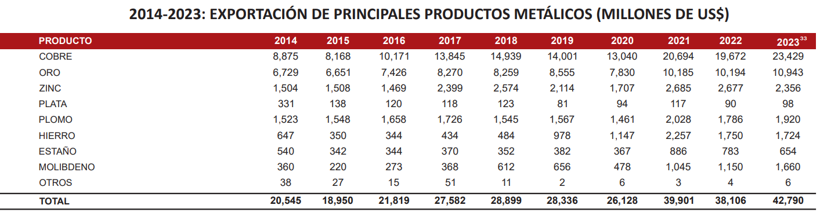
PARTICIPACIÓN DE LOS RECURSOS MINERALES
EN LA EXPORTACIÓN
Fuente: Anuario minero 2023 - MINEM
9
Evolución de la estructura de las exportaciones totales, en el periodo 2001-2022 (porcentajes).

Slide 10
4.
LA INDUSTRIA PERUANA EN LA MINERÍA
10

Slide 11
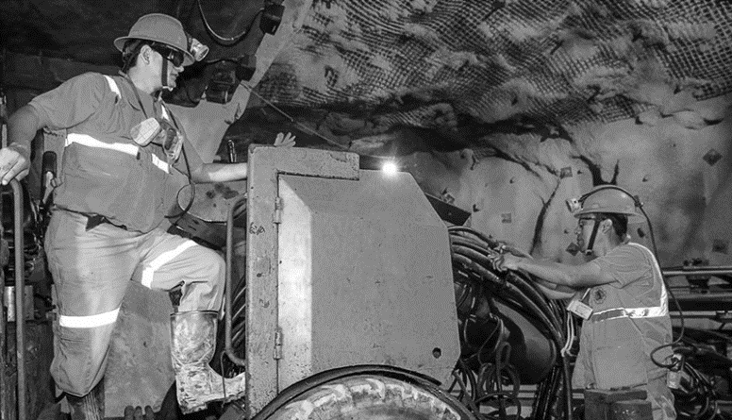
LA INDUSTRIA PERUANA EN LA MINERÍA
Nuestro país es uno de los principales productores de minerales del mundo y, gracias al avance de los proyectos mineros en las últimas décadas, se ha impulsado a sectores como el metal mecánico, la construcción, el alquiler de maquinarias, entre otros.
La actividad minera tiene un impacto directo en la economía peruana, siento un motor indiscutible para el crecimiento y desarrollo de la población. Así, en el 2023, la minería representó el 9.1% del PBI nacional y del 65.1% del valor total de las exportaciones peruanas, resaltando la participación del cobre en 59.7% del PBI minero metálico. De esta manera el subsector ha mantenido su importancia en la generación de divisas de nuestro país, la generación de empleo, así como, la contribución al fisco nacional.
En el mes de marzo de 2024, se publicó la más reciente edición de la Cartera de Proyectos de Inversión Minera, conformada por 51 proyectos mineros, los cuales engloban una inversión de US$ 54 556 millones, cuyos objetivos contemplan la ejecución de inversiones para su desarrollo y posterior puesta en marcha operativa a fin de realizar actividades mineras tales como la explotación y/o beneficio, entre otros.
Fuente: Anuario minero 2023 - MINEM
11

Slide 12
LA INDUSTRIA PERUANA EN LA MINERÍA
En 2024, la minería peruana sigue siendo un pilar fundamental para el sector empresarial y la economía del país. Puntos clave sobre su impacto:
Contribución al PIB: La minería continúa siendo una de las principales fuentes de ingresos para el Perú, contribuyendo significativamente al Producto Interno Bruto (PBI). La producción minera ha mostrado una tendencia positiva, consolidando su papel en el desarrollo sostenible del país.
Generación de empleo: La industria minera sigue siendo un gran generador de empleo, tanto directo como indirecto. Esto incluye trabajos en sectores relacionados como la construcción, el transporte y los servicios.
Inversiones y desarrollo: La minería impulsa inversiones en infraestructura y desarrollo en las regiones donde opera. Esto no solo mejora la calidad de vida de las comunidades locales, sino que también promueve el crecimiento económico regional.
Exportaciones: Perú sigue siendo uno de los principales exportadores de minerales a nivel mundial. Las exportaciones mineras continúan siendo una fuente crucial de divisas para el país.
Recaudación tributaria: La minería es uno de los sectores que más contribuye a la recaudación tributaria. Esto permite al gobierno financiar proyectos de desarrollo y servicios públicos.
Responsabilidad social y ambiental: En 2024, hay un enfoque creciente en la sostenibilidad y la responsabilidad social. Las empresas mineras están adoptando prácticas más sostenibles y responsables para minimizar su impacto ambiental y mejorar las relaciones con las comunidades locales.
12

Slide 13
5.
ALIADOS EN LA MINERÍA PERUANA
13

Slide 14
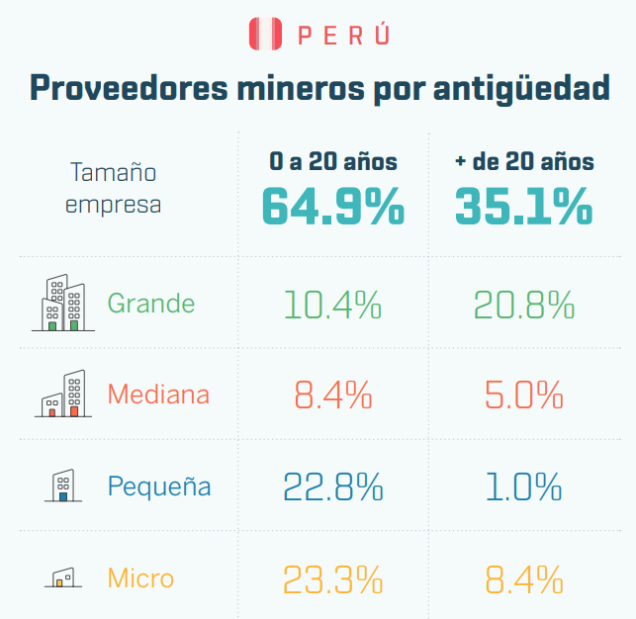
ALIADOS EN LA MINERIA PERUANA
Los proveedores, aquellas empresas que brindan servicios esenciales a la minería, constituyen un valioso soporte para que los proyectos mineros se ejecuten a lo largo y ancho del país.
Desde el inicio, con las actividades de exploración, y después, con la extracción y procesamiento de minerales hasta su comercialización.
La minería ha sido clave para el crecimiento económico y el desarrollo del Perú en los últimos 30 años. Ha generado un notable aumento en la producción, empleo directo e indirecto, y recursos para el desarrollo descentralizado del país. Actualmente, la industria minera peruana crea alrededor de 200 mil empleos directos y 1,6 millones indirectos, beneficiando a 7,2 millones de peruanos (23% de la población).
.
14

Slide 15
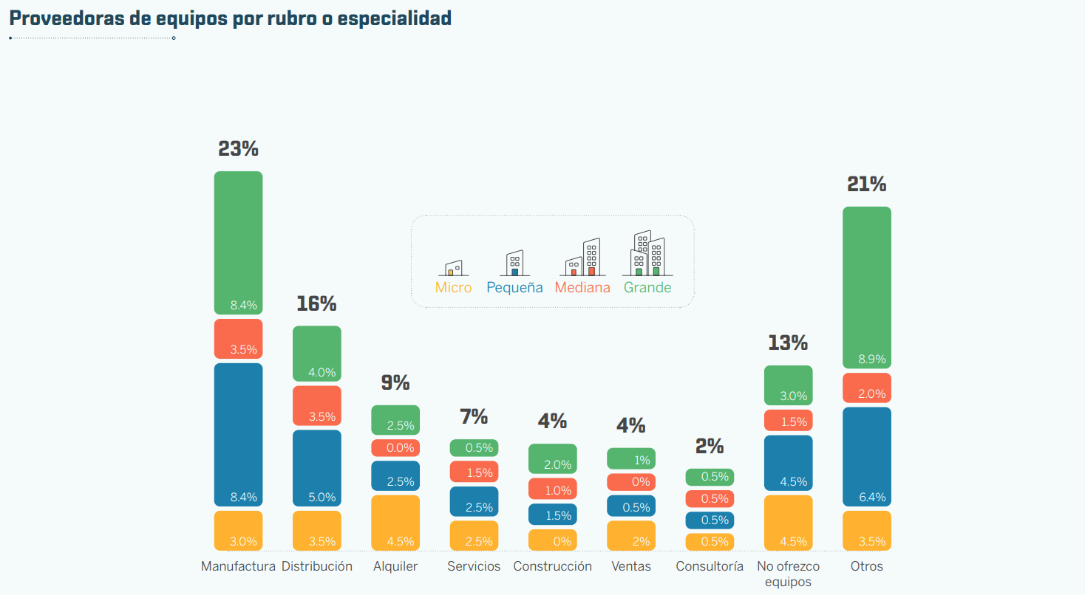
ALIADOS EN LA MINERIA PERUANA
15

Slide 16
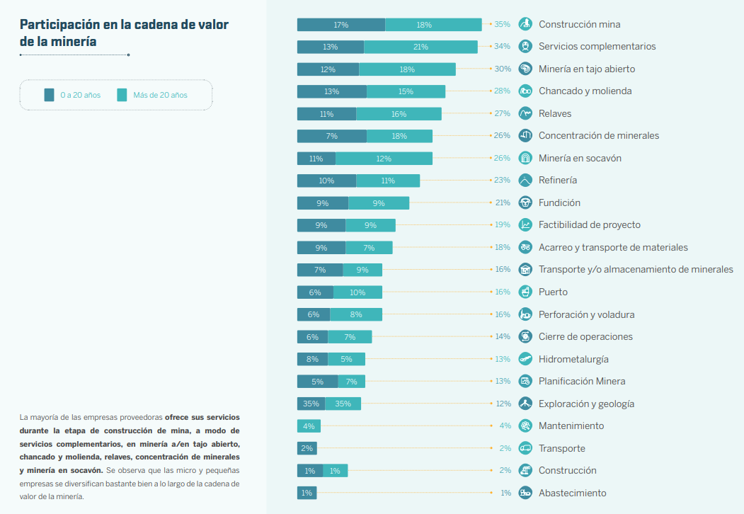
ALIADOS EN LA MINERIA PERUANA
16

Slide 17
6.
PROBLEMATICAS EN EL SECTOR
17

Slide 18
PROBLEMATICAS EN EL SECTOR
Procesos administrativos que se tienen que seguir para operar una mina en el Peru post Fujimori:
Con Toledo: pasamos de 12 a 27
Con Alan: de 27 a 87
Con Humala: de 87 a 256, que es el numero actual.
2. Instituciones administrativas con las que se tiene que interactuar al respecto:
Año 2000: 1, solo el MINEM
Año 2023: 29 (Sunafil, municipios, osinerming, Senace, entre otros)
3. Regulaciones administrativas
4. Numero de camiones que salen anualmente por la ruta de Pataz-Parcoy transportando mineral robado:
2020: 2,048
2021: 6,200
2022: 7,800
2023: 9000
5. Puesto de Peru en el ranking mundial de competitividad minera del instituto Fraser, post Fujimori:
Año 2000: Puesto 4to, luego de Canadá, Australia y Chile.
Actualmente: Puesto 47 avo.
18

Slide 19
7.
CONCLUSIONES
19

Slide 20
CONCLUSIONES
La minería se desarrolla en el Perú desde épocas inmemoriales, muestra de ello son las piezas de orfebrería y ornamenta que utilizaban las autoridades de las distintas culturas preincaicas, las cuales eran trabajadas en oro y plata principalmente.
El Perú esta entre segundo y tercer puesto en la producción de plata, cobre y zinc a nivel mundial. Asimismo, es el segundo productor de oro, zinc, estaño, plomo y molibdeno en América Latina. La Cordillera de los Andes es la columna vertebral de Perú y la principal fuente de depósitos minerales del mundo.
Los principales metales de exportaciones, el cobre lideró la tabla; con una participación de 34.7% en el valor total exportado; seguido por el oro con un 16.2% y, en tercer lugar, el zinc con 3.5%.
La minería sigue siendo un pilar fundamental para el sector empresarial, y que tiene un impacto directo en la economía peruana.
El sector empresarial brindan servicios esenciales a la minería, constituyen un valioso soporte para que los proyectos mineros se ejecuten a lo largo y ancho del país.
Es impórtate seguir apostando por una minería responsable y amigable con el medio ambiente
Mejorar rápidamente los procesos administrativos ya que generan un impacto negativo.
20

Slide 21
